Slide 1
Réunion pleinière
24 novembre 2023

Slide 2
Ordre du jour
Suivi réunion précédente
Avis APAQW
Version 2 cahier des charges label Prix Juste
Divers :
Renouvellement mandats représentants printemps 2024
Agriculteur de valeur
Participation producteurs aux travaux du Collège (enquête)
Actualités activités : CELAGRI, Réseau PAC, IPD

Slide 3
Réunion précédente
Etat recherche -> AS
Mandat des associations -> Consommateurs / FJA
Plans de développement actualisés

Slide 4
Avis APAQw
Note d’orientation
Présentations sectorielles lors des AS
Présentation globale du plan
Avis définitif

Slide 5
Version 2 CDC Prix Juste
Tous les acteurs peuvent introduire une demande ( avec identification des producteurs et intérêt confirmé de leur part)
Possibilité de choisir un prix variable sur 3 ans
-> Prix pivot = prix juste redéfini chaque année
-> Possibilité de passer en dessous de ce prix de façon exceptionnelle SI en moyenne sur un an le prix
est supérieur au prix pivot (notification obligatoire à la SoCoPro)
Introduction des produits composés (plusieurs ingrédients)
-> Tout ce qui peut être Prix Juste doit l’être
-> Si impossible
> utilisation d’ingrédients issus d’autres labels de commerce équitable
> 80% du poids des ingrédients (hors eau et sel) est labellisé Prix Juste Producteur
> sur décision du comité d’éthique : 50 % du poids des ingrédients ( hors eau et sel)
- Frais annuels :
-> 50€ : produit à ingrédient unique, producteur seul
-> 100€: produits composés et/ou groupement de producteurs

Slide 6
Mandats producteurs
Mandats à remettre en jeu
Grandes Cultures
Etienne Ernoux (2)
Michel Mathieu (2)
Horticole Comestible
Pascal Bolle (3)
Thomas Geeraert (1)
Horticole Ornementale
Jean Pol Halleux (3)
Yves Pirothon (3)
Ovin-Caprin
Marc Vanguestaine (2)
Antoine Mabille (2)
Pommes de terre
Fabrice Flamend (2)
Baudoin De Wulf (1)
Viande Bovine
Laurent Gomand (3)
Yves Marie Desbruyères (2)
Aquaculture
Olivier Mathonet (3)
Angelique Gillet (1)
Avicole-Cunicole
Dominique Raes-Lehaire (3)
Yolin Targe (3)
Bio
Charles Albert Degrady (2)
Philippe André (1)
Bovins Laitiers
Michel Willeme (2)
John Van Merhaeghe (2)
Porc
Geoffrey Minne (1)
Patrick Siraux (1)

Slide 7
Agriculteurs(trices) de valeur

Slide 8
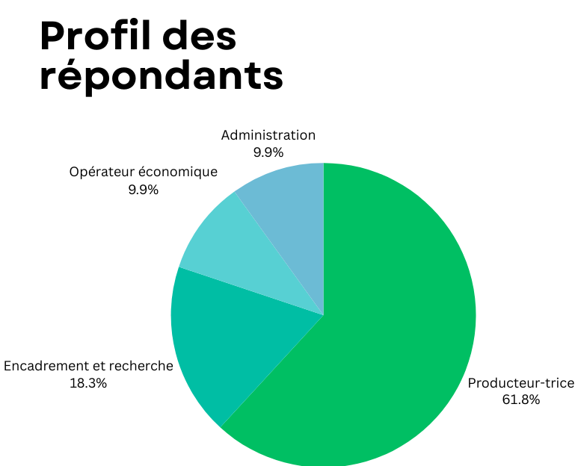
Participation des producteurs
Faisons le point
AS Pré-covid
+/- 200 participants par cycle
AS Covid
+/- 400 participants par cycle (VISIO)
AS 2023
+/- 300 participants par cycle
AG Pré-covid
+/- 100 à 200 participants
Enquête
entre 100 et 500 producteurs
Visites terrain
entre 100 et 500 producteurs
-> Enquête sur les AS

Slide 9
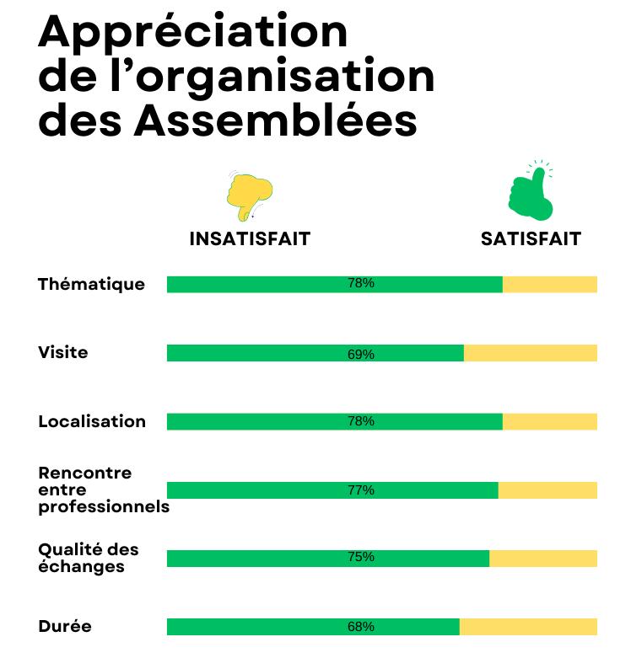
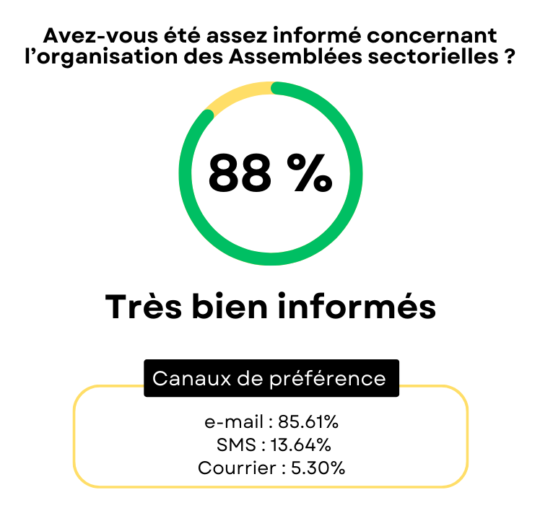
Participation des producteurs
Résultats
Contenu très apprécié

Slide 10
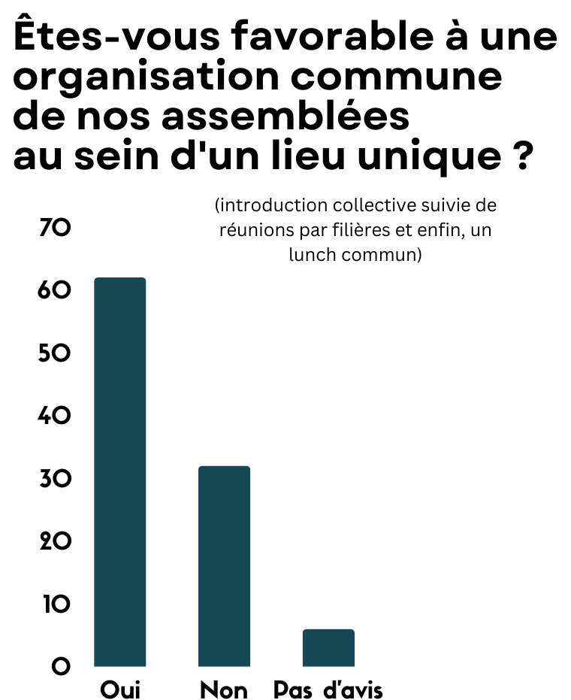
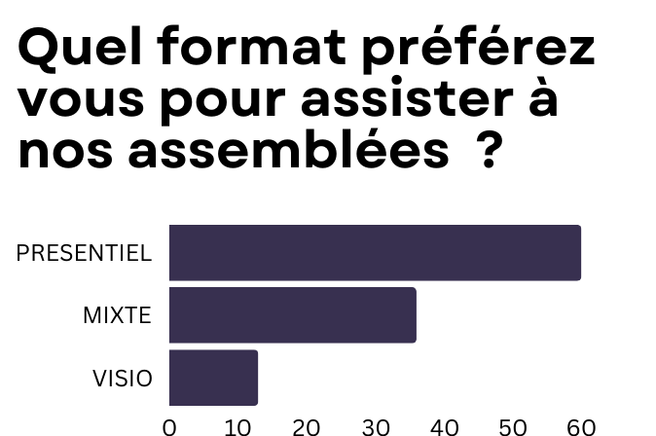
Participation des producteurs
Et pour demain

Slide 11
Participation des producteurs
Suggestions
Thématiques à renforcer
Petits bémols
Trop de points à l'ordre du jour
Limiter la durée
Favoriser les échanges
En soirée pour plus de professionnels
Des thématiques qui peuvent lier différentes filières (ex: polyculture élevage : ovin-bovin-grande culture et leurs liens)
Plus de temps pour les questions lors des exposés
Pas assez de producteur présent
Proposer un moyen d'assister par internet pour limiter les trajets

Slide 12
CELAGRI
Evénement et Celagri’Mag
INTERVENANTS
François Duchêne (Chercheur scientifique en modélisation du climat régional à l’Institut royal Météorologique) : Le contexte générale du changement climatique et les impacts climatiques en Belgique.
Remy Blanchard (Coordinateur du CePiCOP – Centre pilote Céréales, Oléagineux et protéagineux asbl) : Les cultures innovantes en Wallonie et leur intérêt dans le contexte du changement climatique.
Brieuc Hardy, Caroline Chartin et Frédéric Vanwindekens (Chercheurs à l’Unité Sols, eaux et productions intégrées du CRA-W) : Le stockage du carbone dans le sol : une mesure d’atténuation possible ?

Slide 13
Réseau PAC
- Association Trame+Natagriwal+Socopro pour l’animation du réseau PAC
- + 47 conventions de partenariat signées avec les acteurs majeurs actifs dans les différents champs du PSwPAC
Valorisation des moyens déjà investis par la Wallonie sur la question des filières, économie et position des agriculteurs
3 pôles d’actions
Capitalisation
Mise en réseau des parties prenantes et communication
Système de connaissances et d’innovation (SCI/AKIS)
3 thématiques majeures pour initier les travaux
Investissement & installation
Innovation / PEI Agri et accompagnement de la dynamique des Groupes Opérationnels en Wallonie
Bien-être des agricultrices et agriculteurs et santé

Slide 14
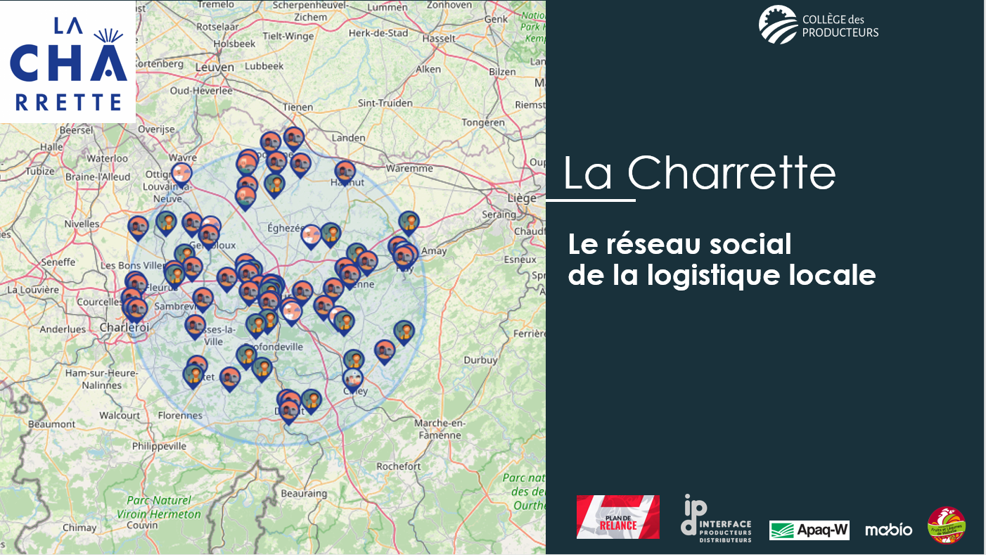
Différentes actions pratiques
Interface producteurs distributeurs

Slide 15
Divers
Merci

